Slide 1
Nhập môn Thị giác máy tính
Đề Tài : Lái xe tự động trong game bằng Deeplearning
Giảng viên hướng dẫn: Thầy Mai Tiến Dũng
Sinh Viên : Nguyễn Vũ Dương - 20520465

Slide 2
BỐ CỤC
01
GIỚI THIỆU
02
CƠ SỞ LÝ THUYẾT
03
THIẾT KẾ HỆ THỐNG
04
KẾT QUẢ
05
KẾT LUẬN

Slide 3
CHƯƠNG 1:
GIỚI THIỆU

Slide 4
MỤC TIÊU ĐỀ TÀI
Xây dựng một chương trình mô phỏng việc tự động lái xe thông qua game bằng phương pháp classification.
GIỚI HẠN ĐỀ TÀI
Đề tài dừng lại việc chạy chương trình mô phỏng trong game thông qua ngôn ngữ lập trình python.
PHƯƠNG PHÁP NGHIÊN CỨU
Nghiên cứu các lý thuyết liên quan về chủ đề
ĐỐI TƯỢNG VÀ PHẠM VI NGHIÊN CỨU
Đề tài nghiên cứu các thành phần chính và các lý thuyết liên quan đến hệ thống lái xe trong game. Từ đó cài đặt chương trình và chạy trên máy tính cá nhân bằng ngôn ngữ python

Slide 5
CHƯƠNG 2:
Cơ sở lý thuyết

Slide 6
2.1 Tổng quan về xử lý ảnh
Mục đích của xử lý ảnh
01
Biến đổi làm tăng chất lượng ảnh.
03
Kiểm tra, phân loại ảnh.
Nhận biết và đánh giá ảnh từ đó có thể phân chia ảnh thành những phần có ý nghĩa để phân biệt giữa đối tượng này với đối tượng khác từ đó áp dụng vào các ứng dụng trong đời sống.
02
Tự động nhận dạng ảnh, đánh giá nội dung ảnh.
04

Slide 7
Quá trình xử lý ảnh
Thu nhận ảnh
Tiền xử
lý
Trích
chọn đặc trưng
Biểu diễn và mô tả
Nhận
dạng và
kết luận

Slide 8
2.2 Thư viện OpenCV:
- Là một thư viện phần mềm và thị giác máy tính , mã nguồn mở.
Ứng dụng của OpenCV:
Chức năng của OpenCV:
Robot và xe hơi tự lái
Xử lý và hiển thị hình ảnh/video
Phân tích hình ảnh y học
Phát hiện các vật thể
Tìm kiếm và phục hồi hình ảnh/video
Áp dụng vào học máy và phân cụm

Slide 9
2.3 Thư viện TensorFlow
Cách TensorFlow hoạt động
Lợi ích
Người dùng có thể dễ dàng truy
cập dữ liệu có thể thúc đẩy sự phát triển của AI bằng cách sử dụng Tensorflow.
Tiền
xử lý
dữ liệu
Dựng model
Train và ước tính model
- Hỗ trợ nhiều ngôn ngữ.
- Xây dựng mạng thần kinh nhân tạo chỉ với vài dòng lệnh.

Slide 10
2.4 Thư viện TFlearn
- TFlearn là một thư viện học tập sâu mô-đun và minh bạch được xây dựng trên Tensorflow. Nó được thiết kế để cung cấp API cấp cao hơn cho TensorFlow nhằm tạo điều kiện thuận lợi và tăng tốc các thử nghiệm, trong khi vẫn hoàn toàn minh bạch và tương thích với nó
Ưu điểm:
TFLearn rất dễ sử dụng và dễ hiểu.
Nó bao gồm các chức năng trợ giúp mạnh mẽ để đào tạo các bộ tích hợp chấp nhận nhiều đầu vào, đầu ra và trình tối ưu hóa.
Nó bao gồm trực quan hóa đồ thị dễ dàng và đẹp mắt.

Slide 11
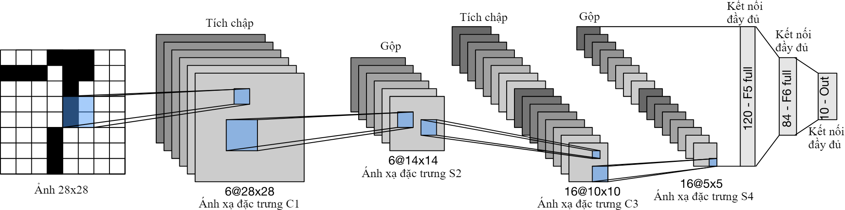
2.5 Mạng Nơ-ron tích chập
Ưu điểm của mạng nơ-ron tích chập
Các tính năng được mô hình nơ-ron tích chập học một cách trực tiếp.
Kết quả nhận dạng chính xác cao.
Có thể học lại, xây dựng các nhiệm vụ nhận dạng mới trên cơ sở các nhiệm vụ nhận dạng cũ.
Kiến trúc mô hình mạng nơ-ron tích chập

Slide 12
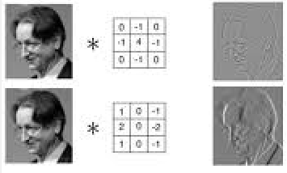
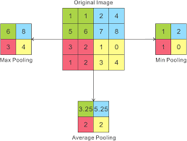
Lớp tích chập (Convolution)
Lớp gộp (Pooling)
Lớp quan trọng trong mô hình mạng nơ-ron tích chập tiếp nhận và xử lý hình ảnh
Khi được áp dụng phép tính tích chập vào xử lý Convolution sẽ giúp biến đổi các thông tin ban đầu vào thành các yếu tố đặc trưng
Lớp này sử dụng một cửa sổ trượt quét qua toàn bộ ảnh dữ liệu, mỗi lần trượt theo một số bước trượt (stride) cho trước.
Các phương thức lấy phổ biến trong lớp Pooling là Max Pooling (lấy giá trị lớn nhất), Min Pooling (lấy giá trị nhỏ nhất) và Average Pooling (lấy giá trị trung bình)

Slide 13
CHƯƠNG 3:
Thiết kế hệ thống

Slide 14
Thiết kế phần mềm
Chuẩn bị: Môi trường, thư viện, thu nhập dữ liệu, cân bằng dữ liệu,directKey.
Cơ sở dữ liệu: Đầu vào dữ liệu được thu nhập bởi hoạt động trong game, tập huấn luyện , tập kiểm tra.
Mô hình hóa bài toán:
+ Đầu vào (Input): Khung hình của tựa game.
+ Đầu ra (Output): Hướng di chuyển của xe .

Slide 15
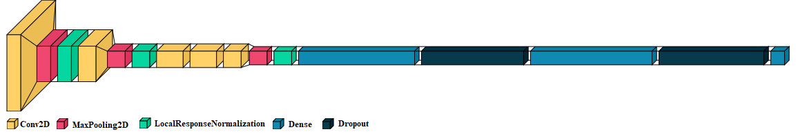
Mô hình CNN cho hệ thống lái xe tự động trong game:

Slide 16
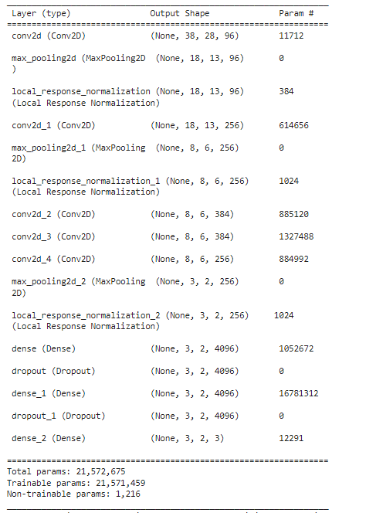

Slide 17
CHƯƠNG 4:
Kết Quả

Slide 18
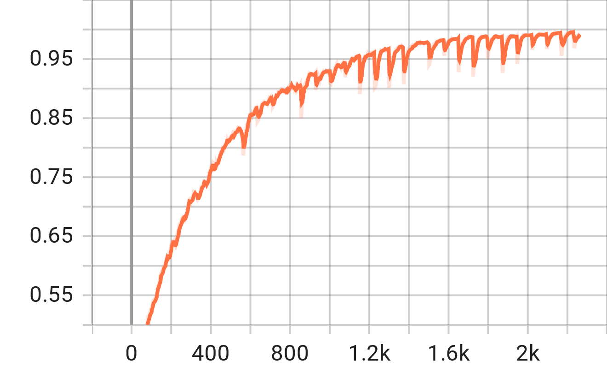
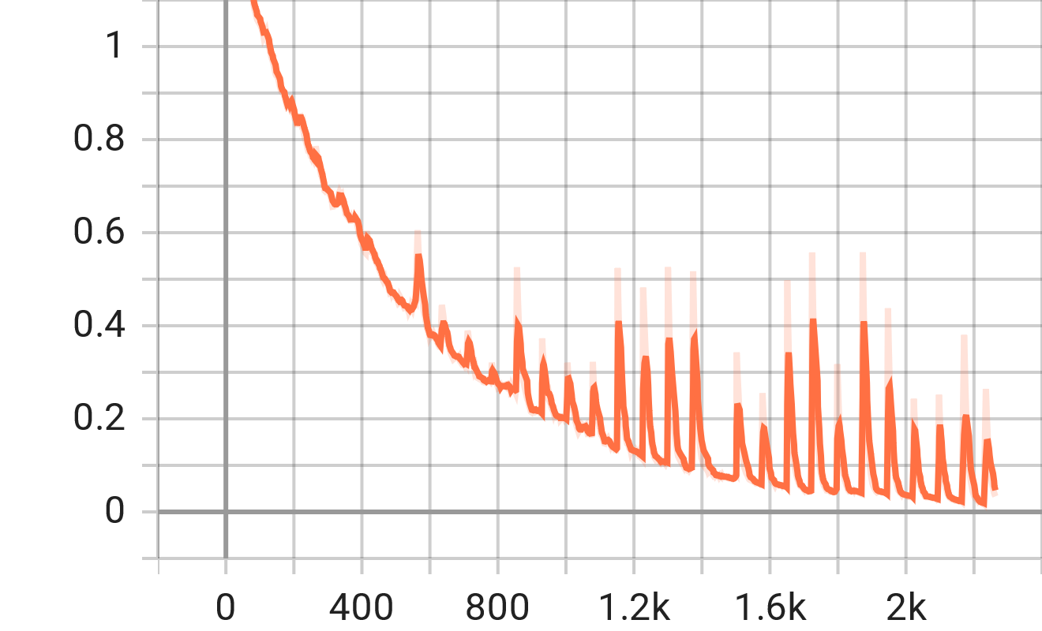
Thông số trên tập train
Accuracy
tag: Accuracy
Loss
tag: Loss

Slide 19
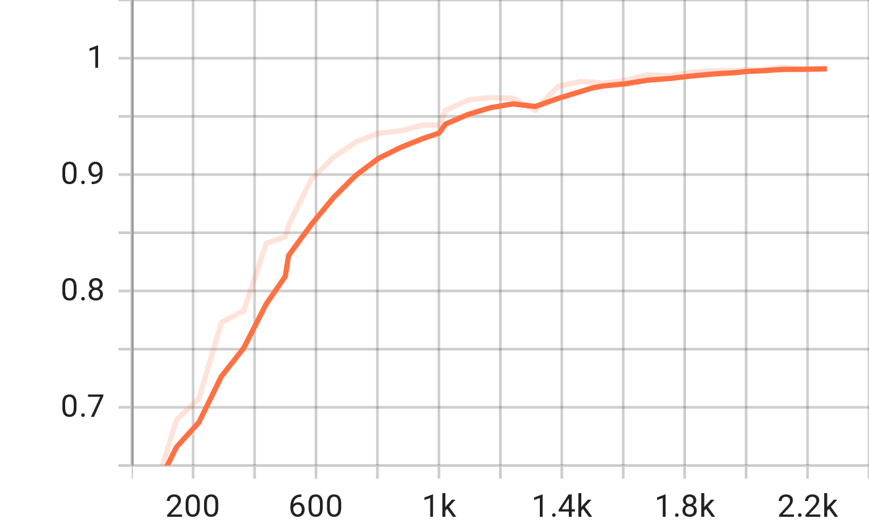
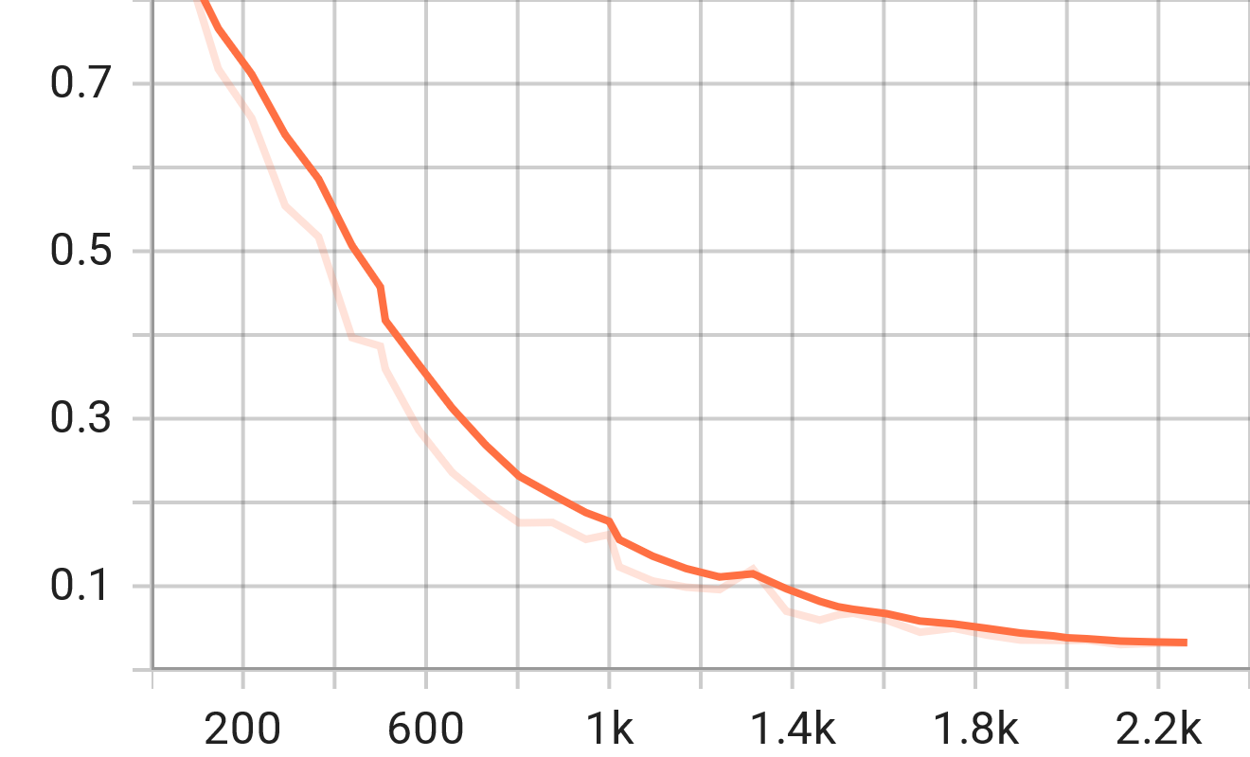
Thông số trên tập test
Accuracy/Validation
tag: Accuracy/Validation
Loss/Validation
tag: Loss/Validation

Slide 20
CHƯƠNG 5:
Kết Luận

Slide 21
Kết Luận
Về khả năng lái xe , hệ thống thực hiện khá chính xác đối với những nơi không có người và xe cộ. Đối với những nơi đông đúc xe cộ và người thì hệ thống hoạt động ở mức ổn. Hệ thống vẫn còn chưa thực sự hiệu quả vì model không có nhận diện vật thể do đó model không biết dừng khi đèn đỏ hay né những chướng ngại vật bất ngờ .
Cần giải quyết những nhược điểm mà phần mềm còn đang gặp phải, thực hiện thêm ý tưởng mới nhằm nâng cao độ hiệu quả , hiệu suất và độ chính xác của chương trình.

Slide 22
Thank you

